Slide 1
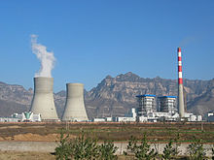
Termocentralet
Punoi : Bardha Oshlani IX9
Donjeta Xhosha IX9
Arsimtari : Muhamer Ujkani

Slide 2
Pjesët përbërëse të një termocentrali janë :
Depo e thëngjillit
Kalldaja
Turbina
Gjeneratori dhe sistemi elektrik

Slide 3
Depo e Thëngjillit
Thëngjilli transportohet me shirita transportues ose me vagonë të trenit. Shiriti transportues, transporton thëngjillin deri në depon e hapur të thëngjillit e cila ndodhet në afërsi të termocentralit. Në mullinjë, thëngjilli bluhet dhe bëhet pluhur. Pluhuri i thëngjillit përzihet me ajër dhe futet në kalldaj nëprëmjet aparatit për djegie. Kjo përzierje injektohet në furrë dhe ndizet.

Slide 4
Transportimi I thëngjillit
→
Transportimi I thëngjillit deri në depo behet ne disa mënyra të ndryshme .

Slide 5
Kalldaja është nga çeliku dhe muret e saj janë të mbuluara me tuba të ujit. Pjesët përbërëse të saj janë:
Sistemi për injektim të lëndës djegëse
Sistemi ujë-avull
Sistemi për rrymim të ajrit
Sistemi i hirit

Slide 6
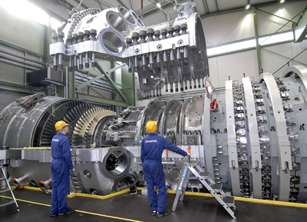
TURBINA
Shtypja e lartë dhe temperatura e avujve e vejnë në lëvizje turbinën. Energjia e nxehtësisë në avuj shndërrohet në energjinë mekanike. Gjatësia e fletëve të turbinës rritet duke u nisur nga hyrja në dalje të avujve. Turbina ka pjesën e palëvizshme dhe boshtin rrotullues. Termocentralet bashkëkohore kanë një turbinë të shtypjes së lartë dhe një turbinë të shtypjes së ulët në disa raste një turbinë me shtypje të ndërmjetme.

Slide 7
Gjeneratori
Gjeneratori dhe turbine janë të montuara në një bazament dhe janë të lidhura në një bosht. Statori I gjeneratorit e ka bërthamën nga fletat e çelikut me lugje Gjeneratori bënë shndërrimin e energjisë mekanike të turbinës në energji elektrike. Energjia e prodhuar në centralet furnizon ngarkesat nëpërmjet linjave transmetuese. Në centralet elektrike motorët, mullinjtë dhe pompat për punën e tyre shpënzojnë diku 10-15% të energjisë elektrike të prodhuar e cila quhet shpenzimi shërbyes

Slide 8
Sistemi I prodhimit te energjise elektrike nga termocentrali
Kalldaja me avull
Notes:
Kalldaja me avull

Slide 9
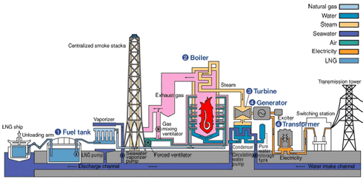

Slide 10
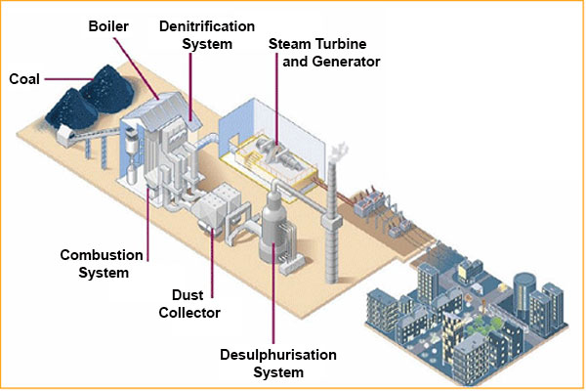
Shperndarja e energjise elektrike nga depo e htengjillit e deri ne shtepite tona .

Slide 11
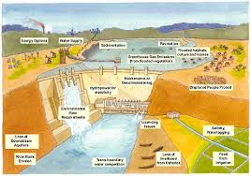
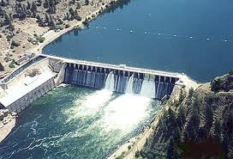
DIGA është një gje shume e rendesishme per prodhimin e energjise elektrike :

Slide 12
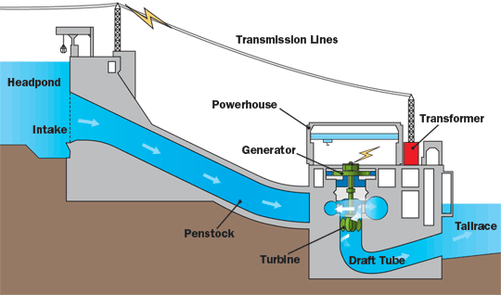
Procesi I grumbullimit te ujit nga diga .

Slide 13
BOILERI

Slide 14
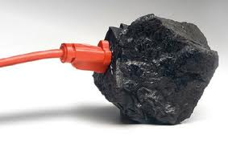
Notes:
FUND

